Slide 1
第三章 水彩画写生训练
美术是一门艺术， 是一种创想，是把心中想的东西画出来。
演讲者：xxx 时间：2024年9月6日

Slide 2
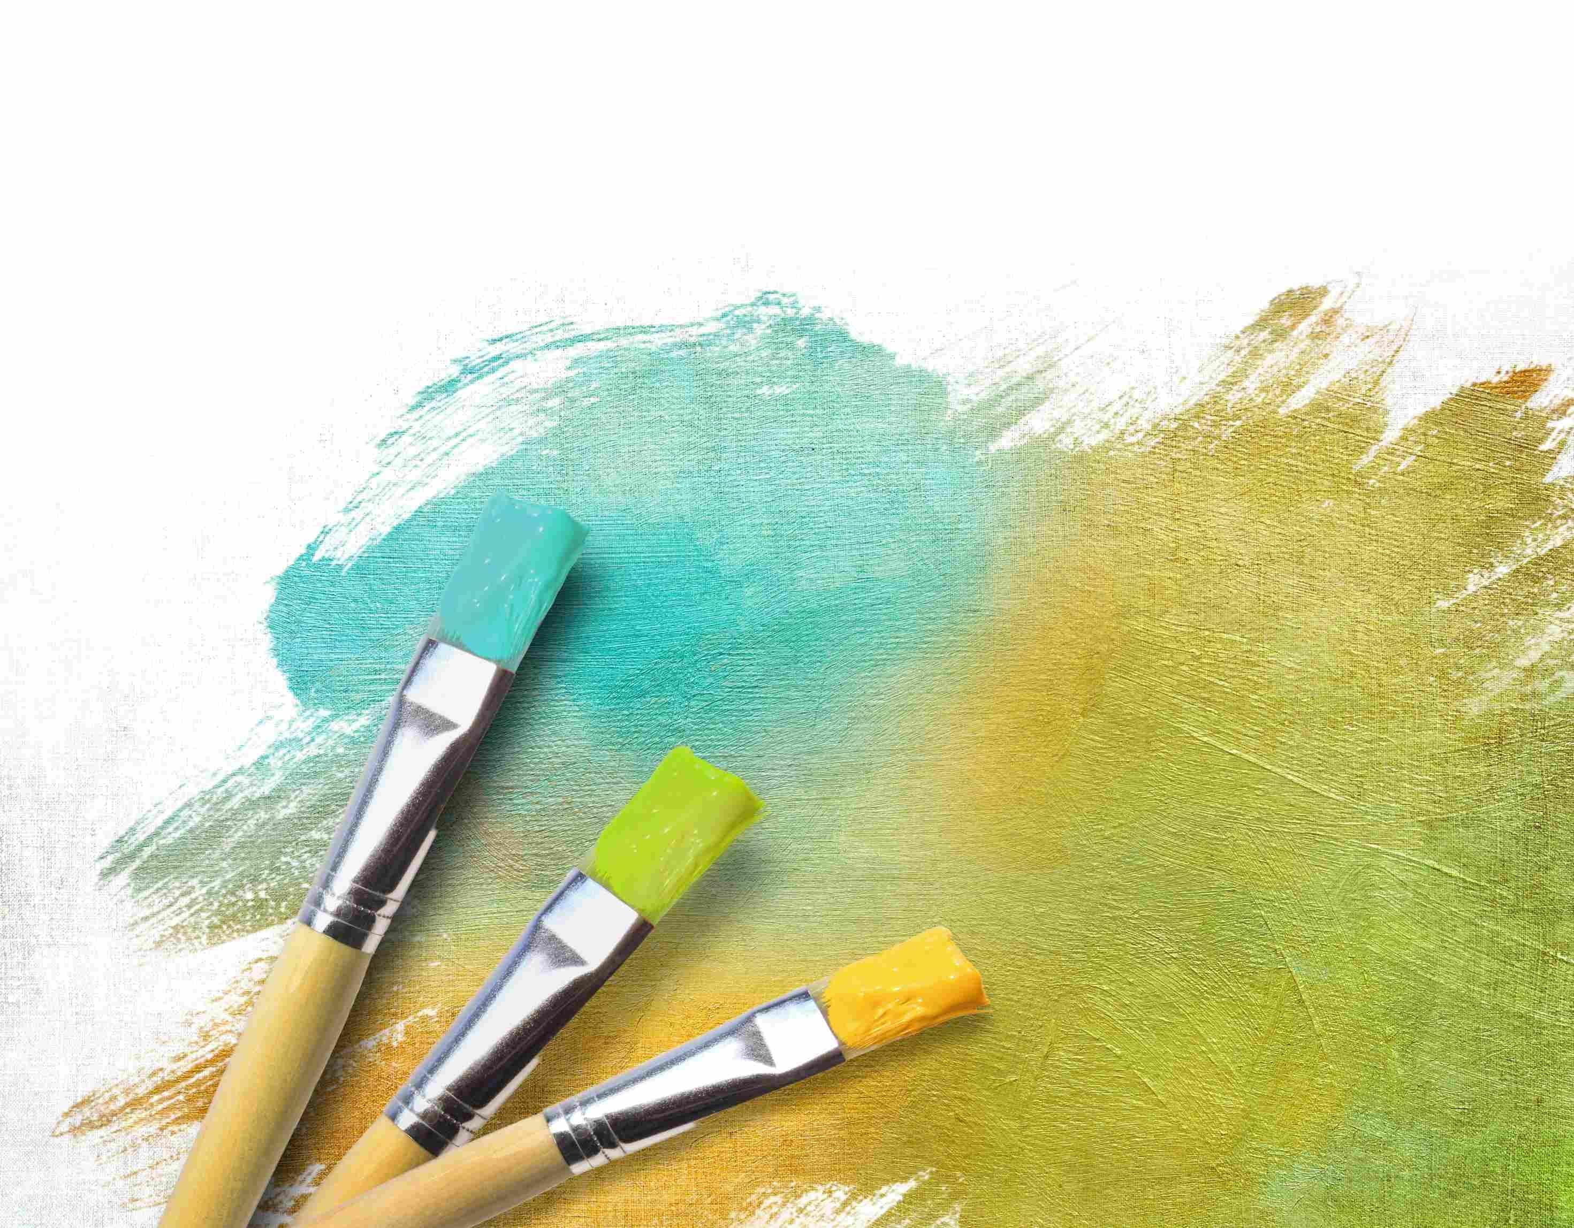
第二节 水彩静物写生训练
水彩单体单色写生步骤
水彩单体色彩写生步骤
水彩静物组合写生步骤

Slide 3
水彩静物写生训练
观察以下四幅图回答下列问题。
图 1
《罐子白菜》水彩画 / 甘兴义
图 2
《白罐》水彩画 / 王红岩
图 3
《砂锅》水彩画 / 甘兴义
图 4
《牛头》水彩画 / 甘兴义
看看：请对以上四幅水彩静物作品进行赏析，总结水彩静物写生的特点。
想想：在水彩静物写生中，如何把握水分与色彩之间的关系？
做做：请拿出一张不小于 A4 的水彩纸进行色彩的纯度练习，感受水分与色彩之间的关系。

Slide 4
水彩静物写生训练
一、水彩单体单色写生步骤
水彩单体单色写生的作用是运用水彩工具、材料和方法，用一种色彩加黑色或水调出各种明暗层次的色彩推移效果，以表现出写生对象的外形、体积、 空间感和质感，以及明、暗、灰面的纯度变化。水彩单体单色写生的主色与水 粉单体单色写生的主色类似，但也不一定只用一色，可加入黑色来降低纯度。
写生图例

Slide 5
水彩静物写生训练
1、构图
2、画大明暗
用铅笔轻画出物体轮廓，注意构图均衡饱满。
运用深蓝色加黑色画出萝卜大致的体积关系，注意亮部纯度高、暗部纯度低。

Slide 6
水彩静物写生训练
3、深入刻画
4、调整完成
在深入刻画环节，注意表现萝卜的结构细节，用笔要轻松、用色要准确。
注意从远处观察，使之更加整体突出、细节深入。
作业 ：
1．以瓜果类静物为主体物，创作一幅 8 开单体单色水彩静物作品。
2．以蔬菜类静物为主体物，创作一幅 8 开单体单色水彩静物作品。

Slide 7
水彩静物写生训练
二、水彩单体色彩写生步骤
水彩单体色彩写生训练相对简单高效，不需要过多考虑多种物体的色彩变 化。在写生对象和画纸的选择上，水彩单体色彩写生与水粉单体色彩写生类似。
写生图例

Slide 8
水彩静物写生训练
1、构图
2、画大体色
用铅笔轻画出辣椒的轮廓，用笔要轻，以免伤到画纸，注意构图均衡饱满。
用较浅色画出辣椒的整体色彩，高光的部分要空出，注意亮部、暗部的色彩 对比，色彩的水分要大些，力求色彩概括简单、用笔一气呵成。

Slide 9
水彩静物写生训练
3、深入刻画
4、调整完成
在深入刻画环节，要加强亮、暗色彩关系及整体色调，注意辣椒的虚实变化。
在调整完成环节，除统一作品的整体色调外，还需要重点刻画辣椒花梗和花萼的细微色彩变化，使其前后关系、主次关系得当，色调明确统一。

Slide 10
水彩静物写生训练
在创作的过程中，需要理解色调的含义并把握色调的重要性。色调即色彩 的调子，它反映了绘画作品中画面色彩的总体倾向。
色调可从色相、明度、冷 暖、纯度等角度进行分类。
从色相的角度，可分为红色调、黄色调、绿色调、 紫色调等；从明度的角度，可分为明色调、暗色调、中间色调；从冷暖的角 度，可分为暖色调、冷色调、中性色调；从纯度的角度，可分为高纯度色调、 灰度色调。
由此可见，色调是画面整体色彩的呈现，是绘画作品写生的核心要素，我们在创作的过程中需要时刻谨记统一画面色调。
作业 ：
1．以瓜果类静物为主体物，创作一幅 8 开单体色彩水彩静物作品
2．以蔬菜类静物为主体物，创作一幅 8 开单体色彩水彩静物作品

Slide 11
水粉静物写生训练
三、水彩静物组合写生步骤
写生图例

Slide 12
水彩静物写生训练
1、观察构图
2、铺大体色
首先，注意静物组合的摆放应平稳、均衡、统一、变化。其次，根据摆放的静物组合进行认真观察和饱满构图。要求使用铅笔轻轻起稿，力求表现出较强的视觉冲击力，尽可能不要重复下笔，避免修改时造成纸张磨损，以呈现一 定的形式美感。
在使用水彩颜料铺大体色时，控水需充沛，用笔需适宜，快速铺出主体物 白菜及辣椒、萝卜、鸡蛋的基本色调。物体间既要注意色彩的对比，又要兼顾色调的整体安排。

Slide 13
水彩静物写生训练
3、深入刻画
在深入刻画环节，应注意在刻画暗部和背景时用水多、色彩相对简单，在刻 画亮部和主体物时用水少、色彩相对丰富强烈。尤其是在进行物体投影的刻画时，需特别注意主体物的投影要画得重一些，视觉中心的投影相对更重一些， 其他次要物体的投影则可以处理得轻一些。总之，在创作的过程中，需持续和 反复调整物体与物体、物体与投影、物体与空间之间的关系。
谨记，水彩画的 深入刻画遍数不宜过多，整体画三四遍即可，有的暗部及局部可趁湿着色，一 遍盖过。

Slide 14
水彩静物写生训练
4、调整完成
正确的作画步骤是顺利达到画面预期艺术效果的有力保障，持续调整是为了让画面呈现出更加统一的视觉效果。在这一步中，作为创作者必须有大局观，不仅要对整体色调有所把控，还要突出个人风格，进而形成浑然天成的水彩画效果。
作业 ：
1．以瓜果类静物组合为主体物，创作一幅 4 开水彩静物组合作品。
2．以蔬菜类静物组合为主体物，创作一幅 4 开水彩静物组合作品。
水彩画 / 王红岩

Slide 15
感谢观看
美术是一门艺术， 是一种创想，是把心中想的东西画出来。
演讲者：xxx 时间：2024年9月6日

